Slide 1



Kako financijska pismenost utječe na financijsku spremnost za mirovinu?

Slide 2
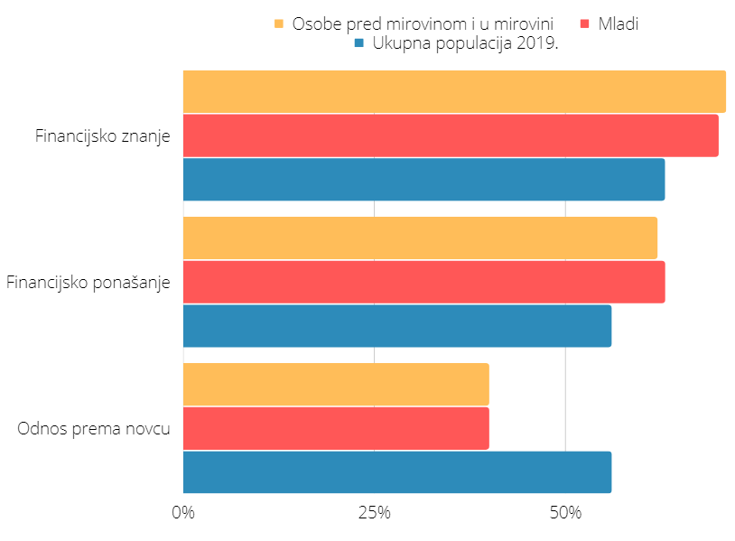
Ispitanici u prosjeku dali točan, odnosno poželjan odgovor na ukupno 61 % postavljenih pitanja
Slika 1. Usporedba komponenti financijske pismenosti
Hanfa provela istraživanje financijske pismenosti osoba u dobi od 50 do 65 godina
financijska pismenosti građana u dobi do 65 godina porasla je za 2 postotna boda u odnosu na financijsku pismenost svih punoljetnih građana Hrvatske prema ispitivanju OECD-a iz 2019. godine.
Izvor: Hanfa

Slide 3
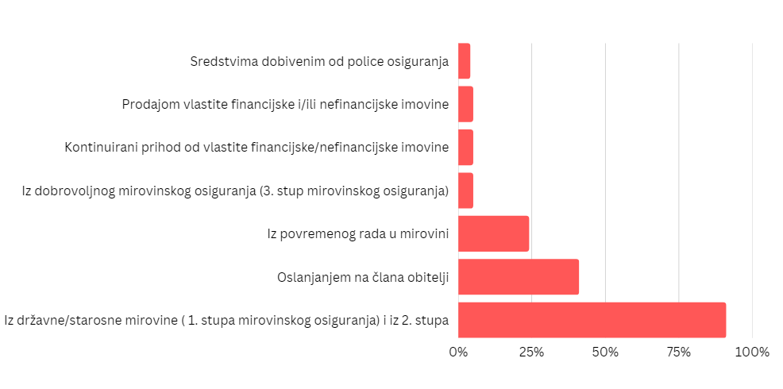
Čak trećina ispitanika u dobi od 50 do 65 godina je u mirovini
Slika 2. Izvor prihoda ispitanika koji su u mirovini
gotovo 41 % ispitanika u mirovini se mora financijski dodatno oslanjati na svoju obitelj
dodatni izvori prihoda uglavnom se ostvaruju kroz daljnji rad tijekom mirovine (24 %)
oslanjanje na dobrovoljnu mirovinsku štednju (5 %) bitno je manje zastupljeno
Napomena: Kontinuirani prihod od vlastite financijske/nefinancijske imovine odnosi se na prihod koji se ostvaruje na temelju vlastite financijske ili nefinancijske imovine (npr. najamnina od iznajmljivanja, kamata na štednju, dividende).
Izvor: Hanfa

Slide 4
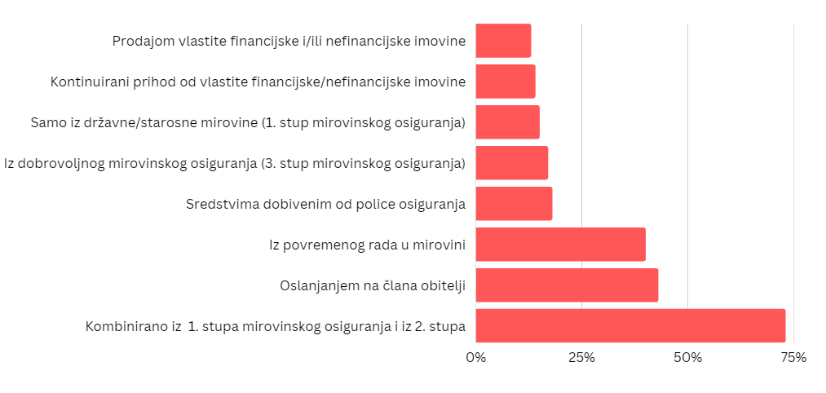
Osobe koje planiraju mirovinu u nedovoljnoj mjeri razmišljaju o drugim izvorima prihoda
Slika 3. Planirani izvor prihoda ispitanika koji tek planiraju odlazak u mirovinu
najveći broj ispitanika smatra da bi im mjesečna primanja nakon umirovljenja za ugodan život trebala iznositi između 5 000 i 7 000 kuna*
64 % ispitanika pred mirovinom smatra kako neće imati dostatni iznos mirovine iz formalnih izvora za primjeren život, a 40 % ih smatra kako će u mirovini ovisiti ili već ovisi o tuđoj pomoći.
Napomena: Kontinuirani prihod od vlastite financijske/nefinancijske imovine odnosi se na prihod koji se ostvaruje na temelju vlastite financijske ili nefinancijske imovine (npr. najamnina od iznajmljivanja, kamata na štednju, dividende).
Izvor: Hanfa
*Od 663,61 do 929,06 eura

Slide 5

Štednja u trećem stupu
vrlo visoki udio građana (84 %) zna da postoji dodatni treći mirovinski stup i da je on dobrovoljan
43 % ispitanika koji su u fazi planiranja mirovne uplaćuje dobrovoljnu mirovinsku štednju ili to za njih čini poslodavac.
najveći dio osoba koje štede u trećem stupu mjesečno izdvaja između 400 i 600 kn*, koliko je potrebno za ostvarivanje punog iznosa državnih poticajnih sredstava.
*53,1 – 79,6 eura

Slide 6
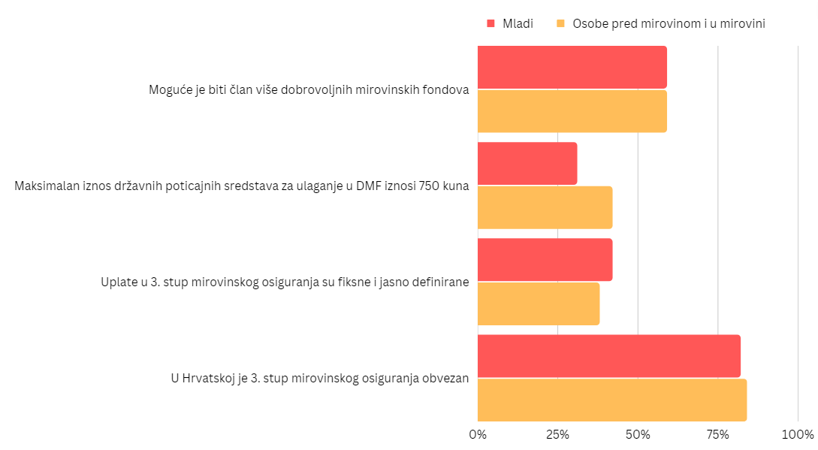
Mirovinska pismenost
Slika 4. Usporedba komponenti mirovinske pismenosti mladih i osoba pred mirovinom ili u mirovini
iako su osobe pred mirovinom i u mirovini bolje upoznate s državnim poticajnim sredstvima na dobrovoljnu mirovinsku štednju u odnosu na mlade, i dalje njih više od 50 % ne zna koji je maksimalan iznos tih poticaja.
Izvor: Hanfa

Slide 7

Osiguranje je, uz mirovinsku štednju, najkorištenija nebankovna financijska usluga u Hrvatskoj
Od ostalih financijskih usluga osobe starije dobi najčešće koriste osiguranje, i to poglavito dopunsko ili dodatno zdravstveno osiguranje (92 %)
odnosno obvezno osiguranje od automobilske odgovornosti (58 %).

Slide 8

Životno osiguranje u Hrvatskoj podzastupljeno u odnosu na Europsku uniju
životno osiguranje, koje također može biti jedan od dodatnih izvora sredstava u mirovini, posjeduje tek 22 % ispitanika, a to je ujedno izvor sredstava za tek 4 % osoba koje su već u mirovini.

Slide 9

Nepravovremeno i neadekvatno planiranje i dugoročna štednja za mirovinu negativno utječe na financijsku otpornost umirovljenika
Prema istraživanju više od polovine umirovljenih ispitanika ne bi moglo pokriti nenadani trošak u visini ukupnih mjesečnih primanja kućanstva bez zaduživanja,
odnosno čak 39 % ispitanika u slučaju gubitka glavnog izvora prihoda ne bi moglo pokrivati mjesečne troškove kućanstva dulje od mjesec dana.

Slide 10
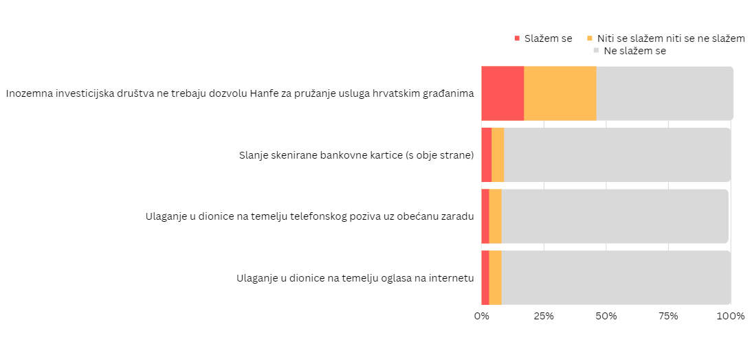
Prema brojnim istraživanjima osobe starije životne dobi sve su češće žrtve financijskih prijevara
Slika 5. Sklonost prijevarama
Iako su osobe pred mirovinom i u mirovini prilično oprezne oko davanja osobnih podataka te ulaganja na nagovor preko telefona ili društvenih mreža, čak 8 % ispitanika ipak je bilo žrtvom neke financijske prijevare.
Izvor: Hanfa

Slide 11

Važno upozoravati i informirati građane o vrstama i oblicima prijevara te znakovima koji na njih ukazuju
Hanfa je do sada objavila niz upozorenja i edukativnih materijala povezanih s financijskim prijevarama
Građane je važno informirati i o tome kome se mogu obratiti u slučaju da su bili žrtvom financijske prijevare ili su imali prijepore s društvima s obzirom na to da više od polovice ispitanika nije sigurno kome treba podnijeti žalbu u slučaju prijepora s institucijom koja im pruža neku financijsku uslugu.

Slide 12

Vrijeme koje provodimo u mirovini relativno je dugo (u Hrvatskoj oko 21,3 godine), zbog čega je nužno što ranije započeti sa štednjom za budućnost.

Slide 13

Edukacija o mirovini važna je stoga za sve dobne skupine, mlade koji tek planiraju početi štedjeti za mirovinu, kao i osobe koje se upravo spremaju u mirovinu, s obzirom na to da je izbor vrste i oblika isplate mirovina poprilično složen.
ŽALBA

Slide 14
Hvala na pažnji!
Za više informacija posjetite
www.hanfa.hr
ili
www.novaczasutra.hr

